Slide 1
uart
EK 6

Slide 2
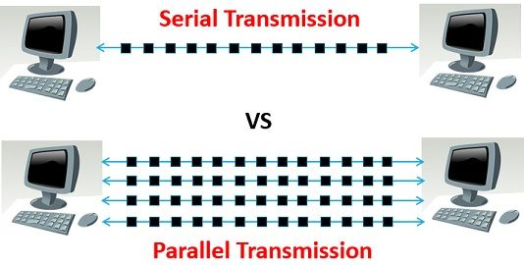
Seri ve paralel iletişim

Slide 3
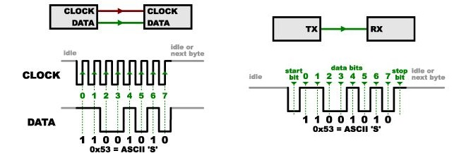
Senkron ve asenkron haberleşme

Slide 4
Uart (unıversal asynchronous receıver transmıtter)
Evrensel bir eşzamansız alıcı-verici, veri biçiminin ve iletim hızlarının yapılandırılabilir olduğu eşzamansız seri iletişim için bir bilgisayar donanım aygıtıdır.
UART'ın temel işlevi, bilgisayarlar, mikrodenetleyiciler, sensörler ve diğer cihazlar arasında veri iletişimi sağlamaktır.
UART, evrensel asenkron alıcı / verici anlamına gelir ve iki cihaz arasında seri veri alışverişi için basit, iki telli bir protokoldür.
Her iki uçta da toprak bağlantısı vardır.
UART’taki veriler çerçeveler (frame) şeklinde iletilir.
UART’ın en büyük avantajlarından biri asenkron olmasıdır – verici ve alıcı ortak bir saat sinyalini paylaşmaz. Bu, protokolü büyük ölçüde basitleştirse de, verici ve alıcıya belirli gereksinimler getirir. Bir saati paylaşmadıklarından, aynı bit zamanlamasına sahip olmak için her iki uç da aynı, önceden ayarlanmış hızda iletmelidir.
Nerdeyse tüm mikrodenetleyicilerde bulunan bir birimdir.

Slide 5
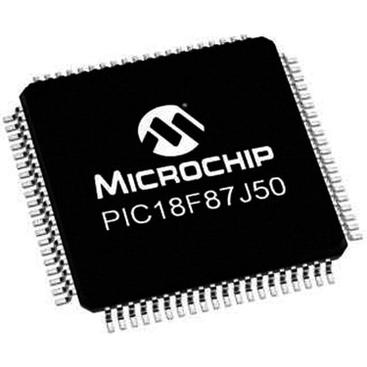
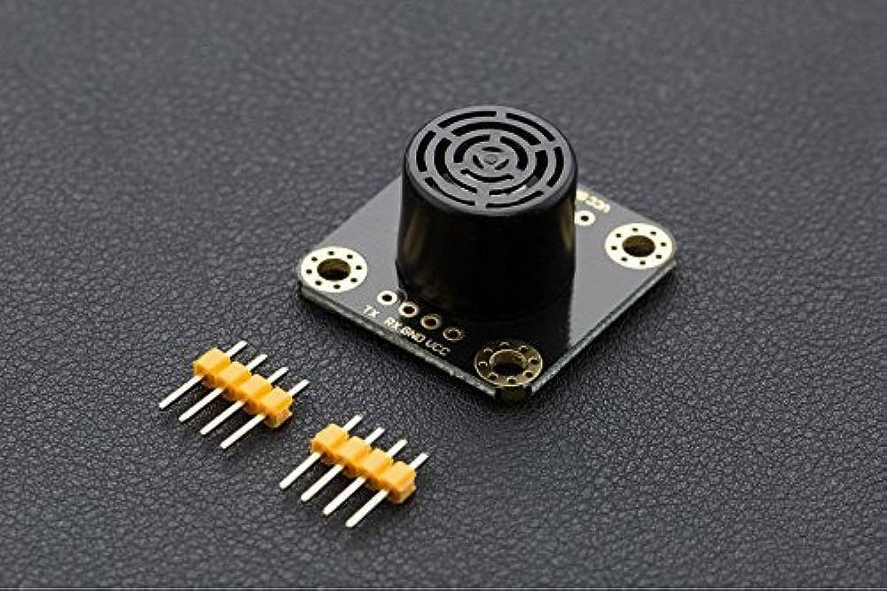
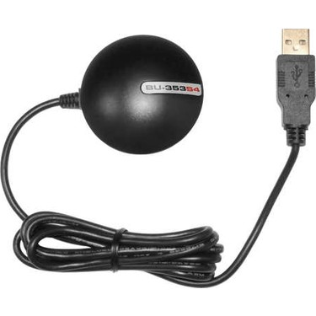
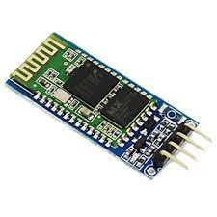
Uart kullanım alanları
Seri veri iletişimi gerektiren mikrodenetleyiciler ve sensörler.
Bilgisayarlarla ve diğer cihazlarla seri port üzerinden iletişim.
Gps alıcıları, bluetooth modülleri, wi-fi modülleri gibi kablosuz iletişim cihazları.
Otomotiv sistemlerde, telemetri uygulamalarında ve daha birçok endüstriyel uygulamada.
Mikrodenetleyici
Ultrasonik sensör
GPS alıcısı
Bluetooth modülü

Slide 6
Neden uart kullanmalıyız ?
Çünkü basit. Bir uart’ın temel amacı veri seri iletmek ve almaktır. UART haberleşme ile ilgili en iyi şeylerden biri cihazlar arasında veri iletmek için yalnızca iki kablo kullanmasıdır.

Slide 7
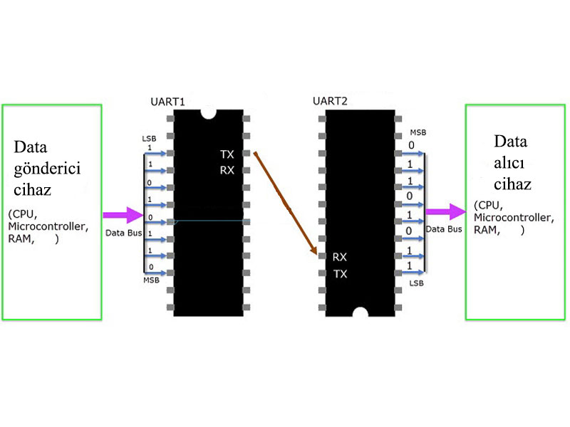
Uart haberleşme protokolleri çalışma prensibi

Slide 8
Veri gönderecek UART, verileri bir veri yolundan alır.
Veriler, veri yolundan uart’a paralel olarak aktarılır.
Verici UART, veri yolundan paralel verileri aldıktan sonra bir başlangıç biti, bir eşlik biti, bir durdurma biti ekleyerek veri paketini oluşturur.
Daha sonra, veri paketi TX pininde bit bit seri olarak çıktılanır.
Alıcı UART, veri paketini RX pininde bit bit okur.
Alıcı UART tekrar verileri paralel forma dönüştürür ve başlangıç bitini, eşlik bitini ve bitiş bitlerini kaldırır.
Son olarak alıcı UART veri paketini alıcı uçtaki veri yoluna paralel olarak aktarır.

Slide 9
Genel olarak, UART tam çift yönlü haberleşme modu şeklinde çalışmaktadır. Kısacası, aynı anda veri gönderebilir ya da alabilir. USART, 5 ve 9 bit arasında olan data uzunluğuna sahip verileri taşıma özelliğine sahip olmaktadır. Fakat genelde 8 ya da 9 bitlik kullanımlar tercih edilmektedir.
Uart, saatleri kullanmamaktadır.

Slide 10
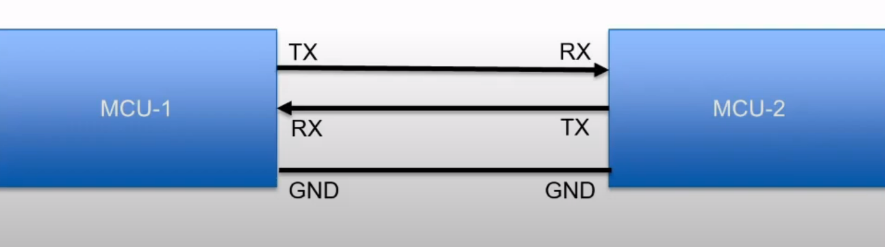
UART birimlerinde RX, TX ve GND uçları bulunur.
TX: Veri iletim hattı.
RX: Veri alma hattı.
GND: Toprak bağlantısı. Verinin düzgün bir şekilde iletilmesini ve cihazlar arasındaki güç ve sinyallerin kararlı kalmasını sağlar.
Haberleşecek birimlerin RX ve TX uçları çapraz olarak bağlanır. GND bağlantıları ortaklanır.

Slide 11
Full duplex: iki tarafın da aynı anda konuşabileceği haberleşme yapısıdır. İki tarafta veri iletebilir ve veri alabilir.
Half duplex: telsiz mantığı. Biri konuşur diğeri dinler. Aynı anda gerçekleşmez.
Simplex: biri konuşur diğeri dinler.

Slide 12
usart
USART seri iletişim kurmak için mikrodenetleyiciler içerisinde bulunan çevre biriminin adıdır.
Usart ise hem senkron hem de asenkron olarak çalışabilir.
Uart’a göre daha gelişmiş bir protokoldür.
Haberleşme mantığı aynı şekilde çalışır ancak usart aynı zamanda senkron haberleşmeleri de gerçekleştirebilir.
Yeni çıkan bir mikroişlemcinin datasheet’ine (elektronik ve teknolojik ürünlerin teknik özellikleri, ayrıntıları vs.) Baktığınız zaman bu birimleri genelde USART birimi olarak görüyoruz çünkü USART aynı zamanda uart’ı da kapsayan bir birim olarak tasarlanmıştır.
Rs232 ise fiziki bir katmandır.
Genellikle işlemcinin uart çıkışları 3.3V veya 5V seviyelerindedir.
Uzun mesafelerde elektriksel olarak daha iyi bir şekilde iletebilmek için rs232 çeviriciler kullanılır.
İki işlemciyi usart üzerinden haberleştirebiliriz.

Slide 13


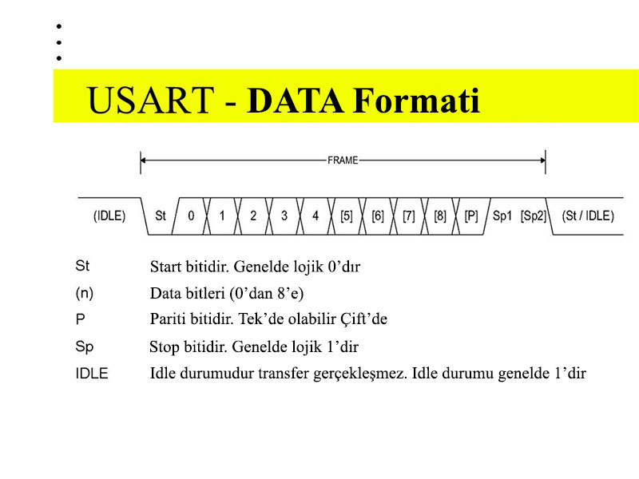
Uart ve usart nasıl çalışır ?
1 byte göndermek için…

Slide 14
Haberleşme bir start bitiyle başlar.
Start biti ➔ 1 bit
Stop biti ➔ 1 veya 2 bit
Veri gönderdiğimiz yapı bir byte olmak zorunda değil. 5,6,7,8 veya 9 bit olabilir. Ama en çok kullanılan 8 bitlik yapıdır.
Parite biti ➔ hata kontrolünde kullanılır.
Idle ➔ iletişim hattının boş olduğunu ifade eder. Veri gönderilmediğinde veya alınmadığında USART hattı idle durumundadır.

Slide 15
Neden stop biti 2 tane ?
Stop bitinden iki tane kullanmak, birinci stop bitinin ek bir veri biti olarak algılanması gibi problemlerin önüne geçer ama iletişim hızını yavaşlatır.

Slide 16
Start ve stop bitleri
Kullanıcı verilerinin nerede başladığını ve bittiğini belirtmek veya verileri “çerçevelemek” için kullanılır.

Slide 17
Asenkron
Paylaşılan saat olmadığı anlamına gelir, bu nedenle uart’ın çalışması için bağlantının her iki tarafında aynı bit veya baud hızı yapılandırılmalıdır.

Slide 18
Baud rate
UART ile iletilen verilen hızı bu şekilde adlandırılır. Saniyede iletilen bit sayısını ifade eder. (Genellikle 300-115200 bps 300’ün katları arasında değişir)

Slide 19
Parıte biti (Eşlenik biti)
Tek bit hatalarını algılamak için isteğe bağlı bir eşlik biti (parite biti) kullanılabilir. Veri bütünlüğünü korumak için kullanılır.
Eşlik biti kullanılarak çok güvenli olmayan hata denetimleri yapılabilir. Çok güvenli olmamasının sebebi iki bit birden bozulmaya uğrarsa bunu tespit edemez.
Eğer iki veya daha fazla eşlik biti aynı anda bozulursa, bu durum eşlik bitlerinin hata tespitini yapamayacağı anlamına gelir ve bu nedenle hata denetimi güvenilir olmaz.

Slide 20
Parıte biti kullanım mantığı
Sistem kurulurken parite bitinin tek veya çift olma durumuna göre karar verilir.
Örnek;
Elimizde “1011010” verisi olsun. Çift veya tek pariteye göre veri gönderim doğruluğunu inceleyelim.
Çift parite:
Gönderici veriyi belirler.
“1”lerin sayısını sayar: 4
Dört bir çift sayıdır. Dolayısıyla çift parite bitini “0” olarak ayarlar.
Gönderici parite bitini verinin sonuna ekler: 10110100
Veri paketi alıcıya ulaştığı zaman…
Alıcı veri paketini alır.
“1”lerin sayısını sayar.
İçinde dört tane bir olduğunu görür.
Alıcı çift parite bitini kontrol eder.
Göndericinin çift parite kullandığını görür.
Veri içindeki “1”lerin sayısı çift olduğu için ve çift parite de “0” olduğu için verinin doğru iletilmiş olduğuna karar verilir.

Slide 21
Tek parite:
Gönderici veriyi belirler.
“1”lerin sayısını sayar: 4
Tek parite olduğu için parite biti “1” olarak ayarlanır ve verinin sonuna eklenir.
Parite biti verinin sonuna konulur: 10110101
Veri paketi alıcıya ulaştığı zaman…
Alıcı veri paketini alır.
İçinde dört tane bir olduğunu görür.
Tek parite biti kontrol edilir. Gönderici tek parite göndermiştir bu nedenle tek parite biti “1” olmalıdır.
Alıcı veri içindeki “1”lerin sayısı çift olduğu (dört tane) ve tek paritesinin “1” olduğunu görünce verinin hatalı bir şekilde geldiğine karar verir.
Paritede “1” tek sayıyı, “0” çift sayıyı temsil eder.
Yani çift pariteyse “1”, tek pariteyse “0” gönderiyor.

Slide 22
Uart avantajları
Basit ve yaygın: iki kablo kullanır.
Seri iletişim: daha az hat kullanır ve verileri sırasıyla iletir.
Asenkron: veri noktaları arasındaki zamanlamayı belirlemek için özel bir saat hattına ihtiyaç duymaz.
Veride hata ayıklama: çok kullanışlı olmasa da bir hata ayıklama yönteminin bulunması bir artıdır.
Donanım ve yazılım desteği: birçok bilgisayar ve mikrodenetleyici uart iletişimi için özel donanım ve sürücüler sağlar.
Düşük maliyet:
Veri aktarım mesafesi: UART ile veri, uzun mesafelere iletilmesi gerektiğinde bile kullanılabilir. Çevirici ve yükselticilerle iletim mesafesi artabilir.
Gerçek zamanlı:
İyi belgelenmiş: çok iyi belgelenmiş olan uart ve usart haberleşme protokolleri çok sık kullanılmaktadır.
Paket yapısı: kullanımında değişken özellikte veri paketi yer almaktadır. Veri paket yapısı da her iki taraf da aynı ayarlandığı sürece değişiklik yapılabilir.

Slide 23
Uart dezavantajları
Frame boyutu 9 bit ile sınırlıdır.
Birden çok ana sistemi desteklemez.
Her uart’ın baud hızı birbirinin yüzde 10’u kadar değişebilir.
Ayrıca tek hattan veri iletimi gerçekleştiği için yavaş olabilir.

Slide 24

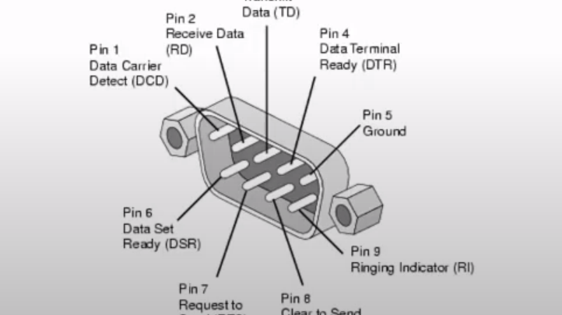
rs232
Geçmişte hemen hemen bütün pc’lerde bulunan bir seri iletişim fiziksel standardıdır. Noktadan noktaya iletişimde en yaygın kullanılan protokollerden birisi idi.

Slide 25
Rs232 portu yokken mikrodenetleyicilerle nasıl haberleşebiliriz ?
Uart – USB converter’lar kullanabiliriz. Bunları kullandığımızda bilgisayarda sanal comport oluşur ve biz bu şekilde mikrodenetleyicilerle iletişim kurabiliriz.

Slide 26
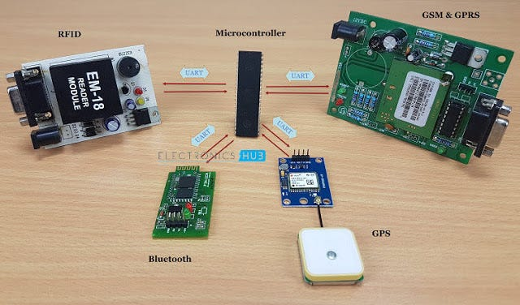

Slide 27
Buffer: uart’ta gelen verilerin depolanacağı bellek alanıdır. Veriler daha sonra fiziksel bir ortamda saklanabilir. Seri iletişimin ilk günlerinde bu özellik gerekli değildi. Ama çoklu göre yapan işletim sistemlerine vs. Geçince böyle bir ihtiyaç doğdu.
Flow control (akış kontrolü):
Yazılımsal akış kontrolü:
XON(17), XOF(19) ➔ bu karakterler, haberleşmeyi durdurmayı ve tekrar başlatmayı sağlar. Alıcı tarafından kontrol edilir.
Donanımsal akış kontrolü:
Donanımsal akış kontrolüne RTS / CTS akış kontrolü'de denilir. Haberleşmenin başlangıcında, bilgisayar RTS hattını aktif hale getirerek bilgi göndermek istediğini iletir ve CTS pinini kontrol ederek alıcının cevabını bekler. Eğer alıcı bilgi alımı için uygunsa CTS hattını aktif hale getirerek vericinin isteğini kabul eder ve haberleşmeyi başlatır.
Ttl: ttl, mikrokontrolcünün uart arabirimiyle gönderip aldığı sinyallerdir.

Slide 28
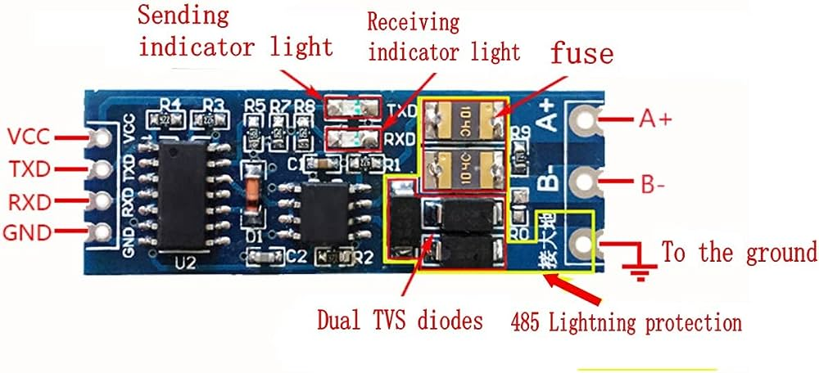
Veri iletiminin gerçekleştiğini gösterir
Veri alımının gerçekleştiğini gösterir
Sigorta
Pozitif güç kaynağı
Negatif güç kaynağı
Geçici voltaj dalgalanmalarına karşı korumak için tasarlanmış özel elektronik bileşenlerdir.
Aynı veri hattına birden fazla cihaz ????

